Slide 1
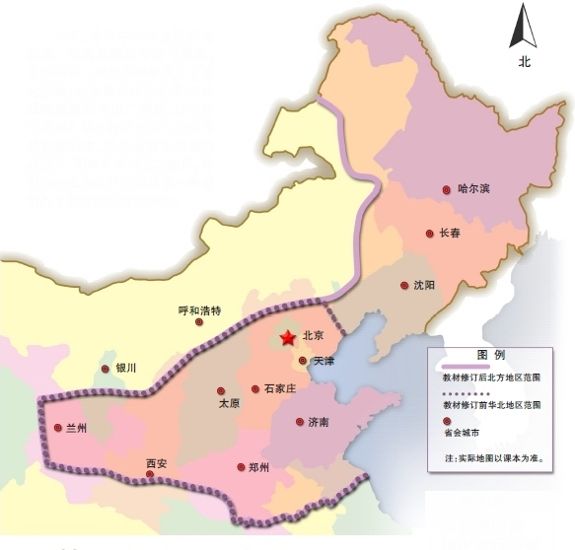
6.1北方地区的自然特征

Slide 2
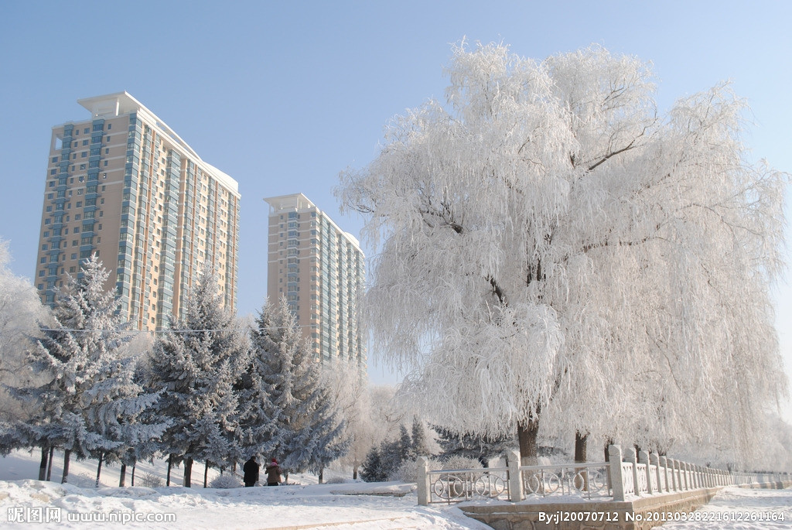
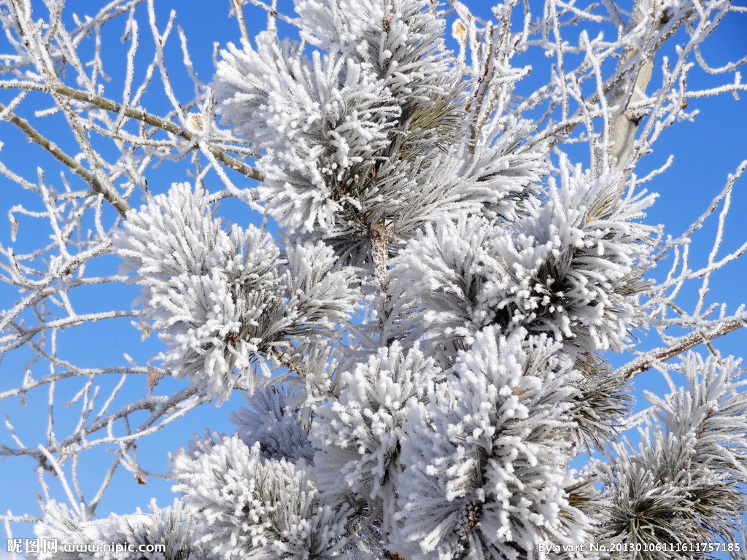

Slide 3


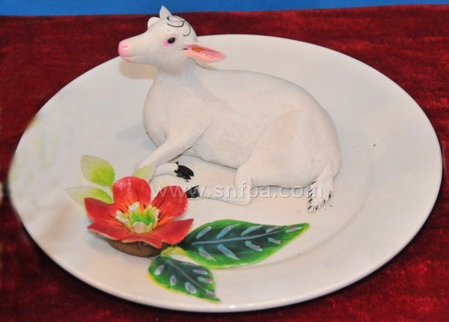

Slide 4
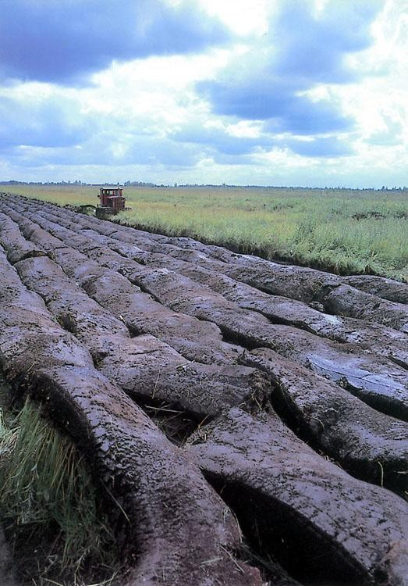
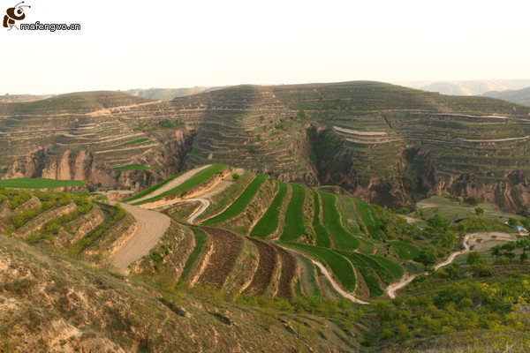

Slide 5
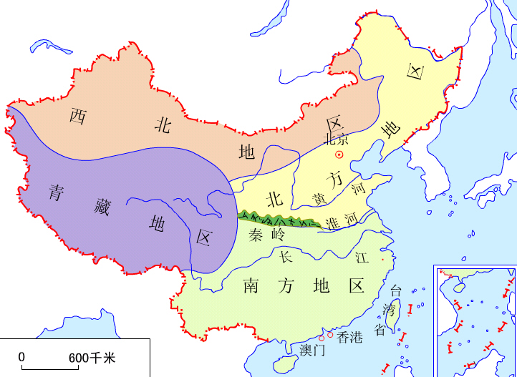
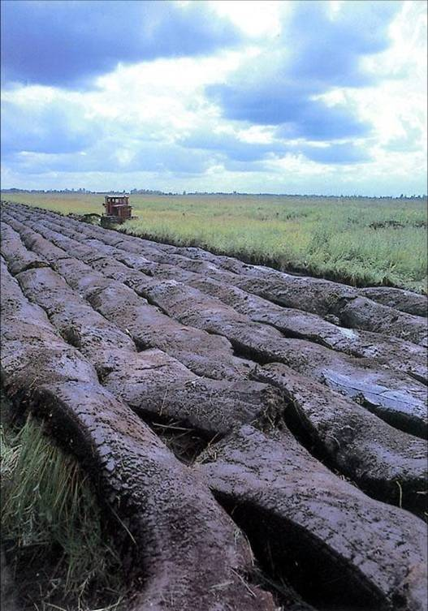
H

Slide 6
知识导航：(P9)
6.1
北方地区的自然地理特征
1
东西南北— 定位置
2
山高原低— 识地形
3
寒来暑往— 论气候
Notes:
有些朋友一直苦于自己PPT的平庸，但又找不到症结所在。希望下面几句话能对你有帮助。（主要针对学术类PPT）
(1)内容不在多，贵在精当
不要把什么内容都写上去，只要重点，因为一张PPT的空间有限，不但要有文字和图片区，适当的留白也是十分必要的，这样人的视线才不会疲劳。“精”就是你要精挑细选，“当”就是页面上面的东西要恰当，能反应你的中心思想或观点。
(2)色彩不在多，贵在和谐
初学者往往会犯的通病：一就是乱用颜色，结果就是给人一种页面杂乱无章的感觉；二就是不用颜色，一张黑脸到底。这都是错误的。颜色可以多，但要和谐。怎么做到和谐？就是确定主色调，一般的规则就是，浅色底板，主色调为浅色，文字为深色；深色底板，主色调为透明或浅色，文字为浅色。根据经验，浅色底板比深色底板更容易组合搭配颜色。主色调确定好以后，再添加较深颜色的文字，这样就可以更加突出文字。切忌背景喧宾夺主。
(3)动画不在多，贵在需要
动画到底需不需要？这个问题我想不用我来回答，动画效果的添加就是胶片幻灯片和多媒体PPT的区别，适当而又精美的动画无疑是夺人眼球的利器。但可想而知，不恰当或过多的动画，也会同样令人反感。需要记住的一点是，不是列表里每个动画效果都适合PPT的，我常用的动画在10个之内，但巧用动画的组合会使这些动画演变出无穷种的效果。
(4)三要：文字要少，公式要少，字体要大
有多少人可以看着满屏的文字不睡觉，请举手;有多少人可以看到满屏的公式不头痛，请举手；有多少人可以看着满屏蚂蚁样的字不头晕，请举手。

Slide 7
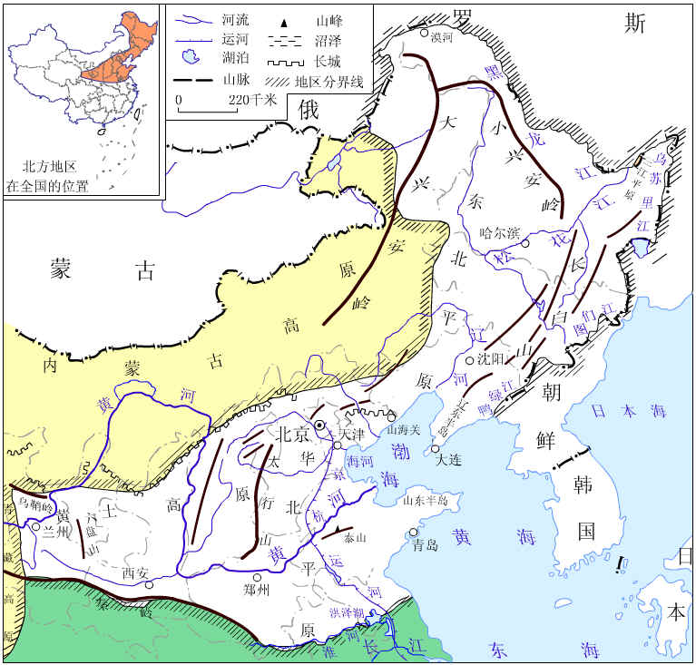
（一）东南西北定位置
描一描：看课本P9页图6.3，描出北方地区的界线。

Slide 8
黑龙江
大兴安岭
内蒙古高原
乌苏里江
青藏高原
秦岭－淮河

Slide 9
黑龙江
大兴安岭
内蒙古高原
乌苏里江
青藏高原
秦岭－淮河
1.北方地区位置： 以东， ， 以南， 以北，东临 和 。
大兴安岭、青藏高原
内蒙古高原
秦岭—淮河
渤海
黄海

Slide 10
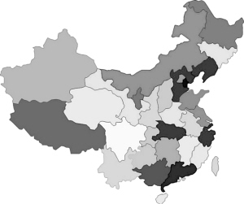
2、范围：包括的省份有？

Slide 11
（二）山高原低识地形
圈一圈，看谁圈得快！
看课本P9页图6.3中找出以下各要素，用笔圈起来。
面：东北平原，华北平原，黄土高原
线：（山脉）大兴安岭、小兴安岭、长白山、
太行山、秦岭
（河流）黑龙江、乌苏里江、淮河
点：（城市）北京、齐齐哈尔、石家庄、延安

Slide 12
（二）山高原低识地形
帮帮忙，这些小家伙找不到自己的位置了！
面：（ ① ）东北平原，华北平原，黄土高原
线：（②山脉）大兴安岭、小兴安岭、长白山、
太行山、秦岭
（③河流）黑龙江、乌苏里江、淮河
点：（④城市）北京、齐齐哈尔、石家庄、延安

Slide 13
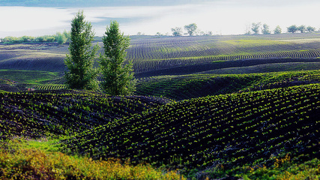
东北平原（黑土地）

Slide 14
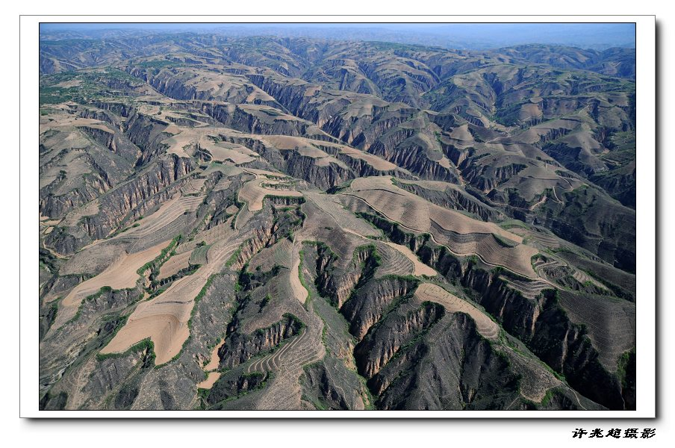
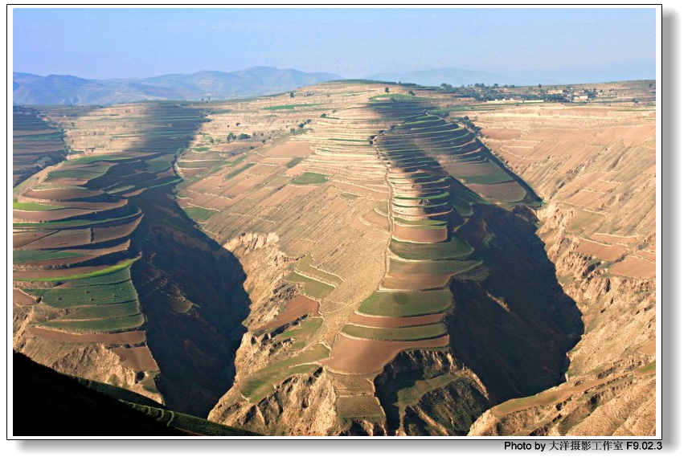
黄土高原（黄土地）

Slide 15
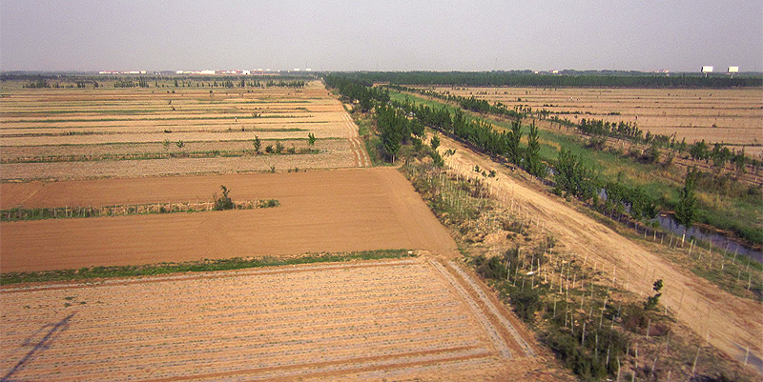
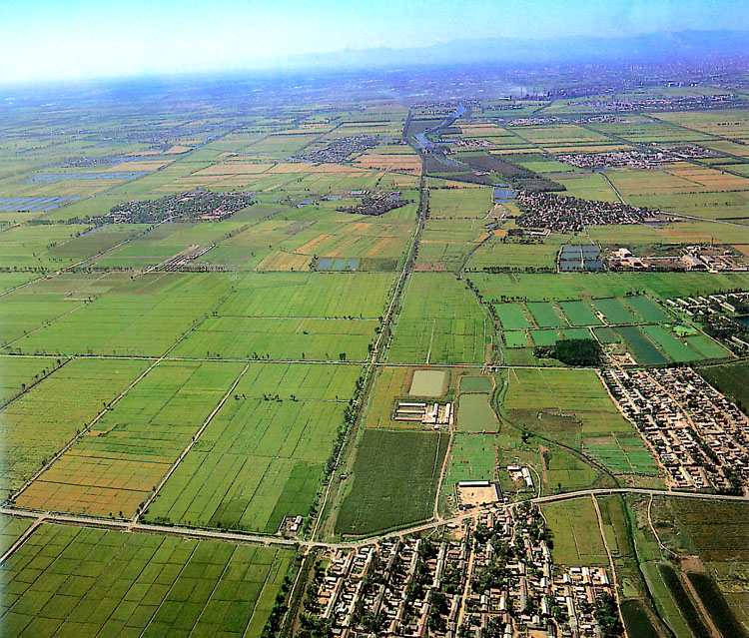
华北平原（黄土地）

Slide 16
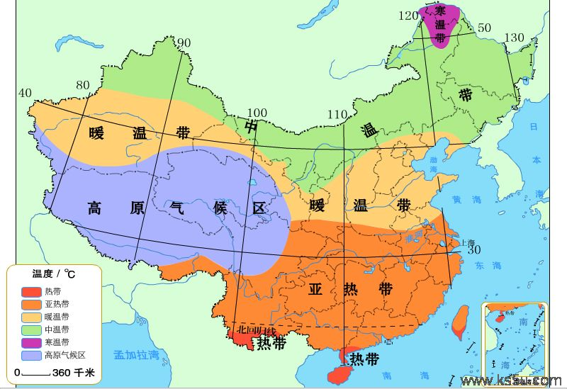
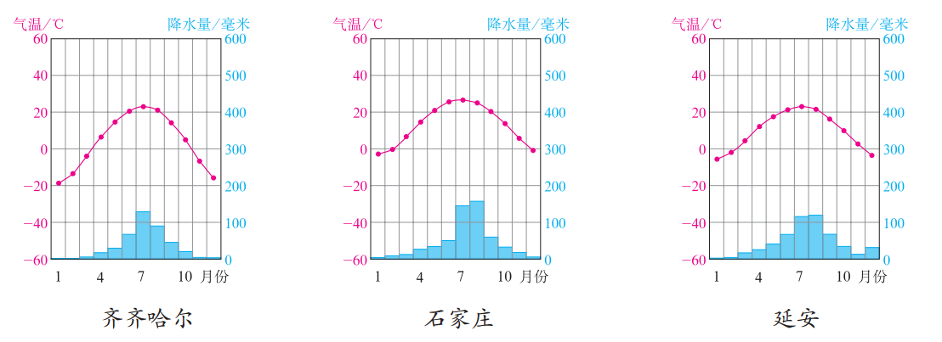
北方地区所处温度带：
齐齐哈尔
石家庄
延安

Slide 17
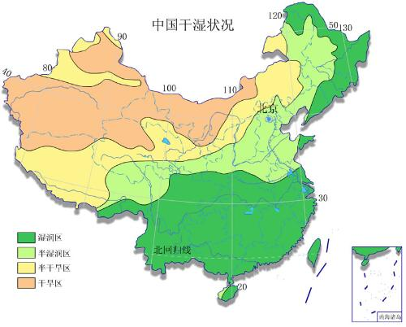
北方地区所处干湿带：
齐齐哈尔
石家庄
延安

Slide 18
（三）寒来暑往论气候
三个城市气候相同吗？
概括下列北方地区三大城市的气候特征：（P10页）
温带季风气候
特征：夏季炎热多雨，冬季寒冷干燥，雨热同期。

Slide 19
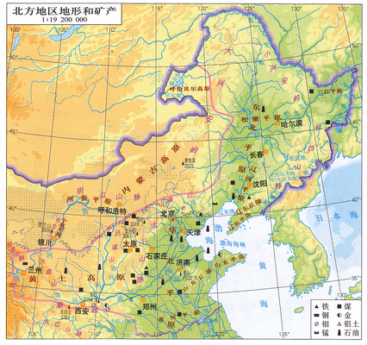
想一想：
同样位于北方地区，同样是季风气候，齐齐哈尔、石家庄和延安的气候一模一样吗？
齐齐哈尔
石家庄
延安

Slide 20
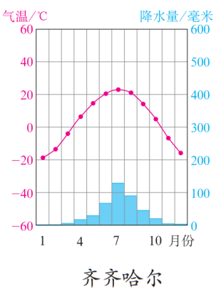
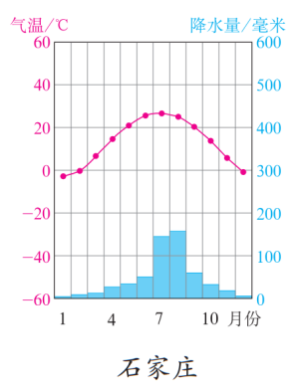
1、比较石家庄和齐齐哈尔的气温差异，结合下图说明导致两地气候差异的主要原因。
齐齐哈尔
纬度位置
47°N
石家庄
38°N

Slide 21

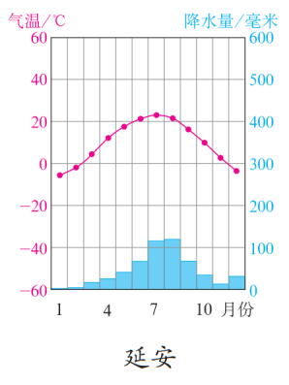
1、比较石家庄和延安的降水差异，结合下图说明导致两地气候差异的主要原因。
D
海陆因素
石家庄
延安
C

Slide 22
知识总结：
一、北方地区的自然特征
1 .北方地区的地理位置
（1）位置，范围
（2）包含的省份
2北方地区.地形
（1）山脉
（2）界河
（3）地形区及其特点
3.北方地区气候
（1）气候类型
（2）气候特征

Slide 23
试着找到文中错误的描述并加以改正。
情景设置：帮老师改改作文！
欢欢在作文中写道：
我们家住在齐齐哈尔，寒假期间，我和爸爸妈妈一起去旅行，第一站来到了吉林长春，看到了广阔的黄色平原和美丽的雾凇景象，然后来到了东北平原上的石家庄市，好几天都下起来倾盆大雨，一点也不好玩，于是我们向西跨过太白山来到了“红色旅游胜地”延安，在这里，我们看到了厚厚的黑土地，还品尝了形态各异、美味可口的花馒头。这真是一段难忘的旅行。

Slide 24
一、北方地区的自然特征
1 .北方地区的地理位置
2北方地区.地形
3.北方地区气候
以 和 为主，地形平坦，土壤 。
大部分地区为 ， 同期。
总体降水 ，集中于 季。

Slide 25
旱作
北方地区的自然地理特征
有利条件
1、地形
农业
地形平坦，土壤肥沃。
限制
2、气候
雨热同期，
总体降水较少，且集中在夏季。
华北平原（黄土地）

Slide 26
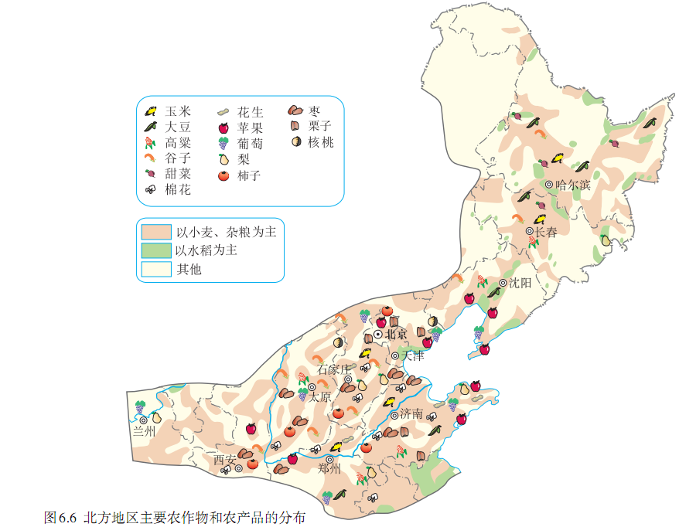
二、重要的旱作农业区

Slide 27
小麦
主要粮食作物：
春小麦是冬季很冷的地方种的，因为冬季太冷，不能播种，所以在开春后才种，称为春小麦，春播秋收； 冬小麦是稍暖的地方种的，秋末冬初播种春末夏初收。
华北平原（黄土地）

Slide 28
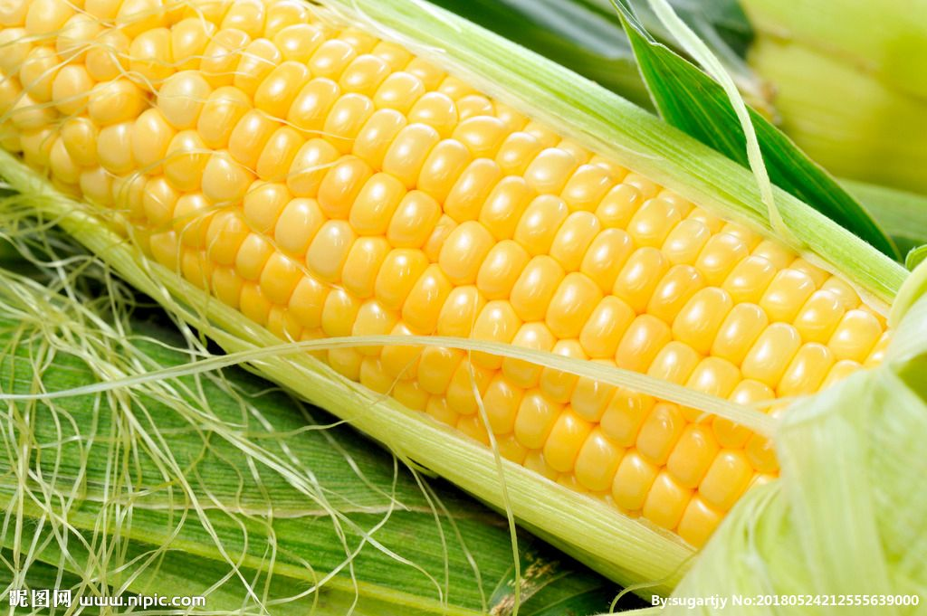
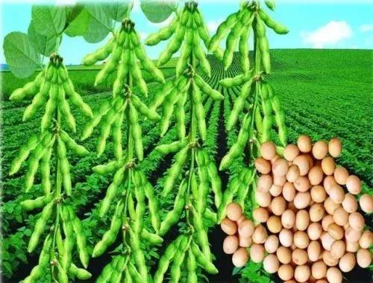
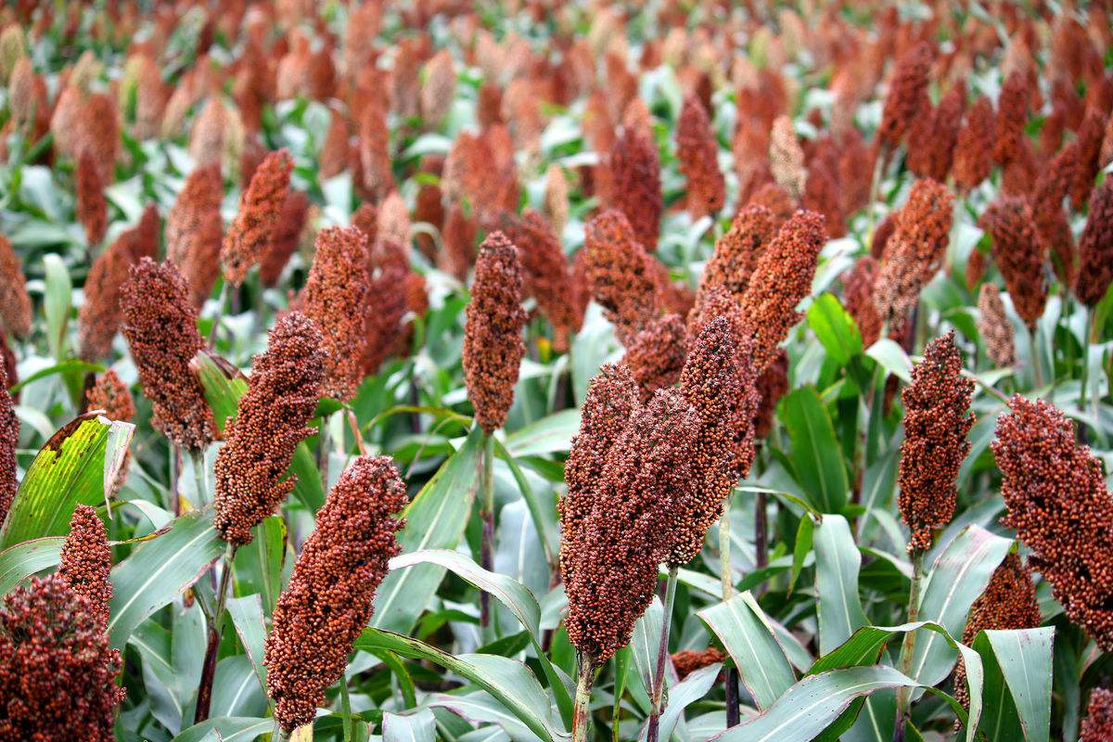

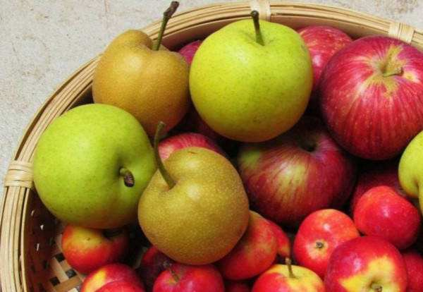
其他作物：
华北平原（黄土地）

Slide 29
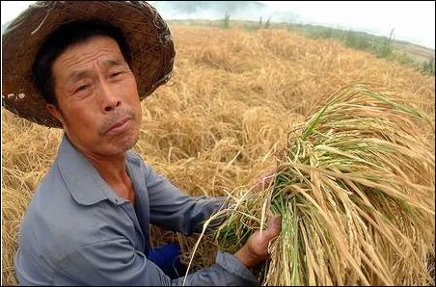
这幅图反映了华北地区的什么气象灾害？
华北平原（黄土地）
春旱

Slide 30
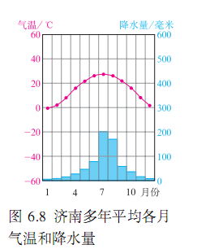
活动P12
认识华北平原春旱的成因及其影响
原因：降水量小且集中在夏季，灌溉水源不足，春旱严重。
1.以济南为例，说出华北平原春季（3-5月）的气温变化和降水特点。
春季北方气温回升快，蒸发量较大，而降水少。
2.春季，华北平原正值冬小麦返青，农田需水量大。讨论华北平原春季的气候特点对农作物生长的影响。
春季北方正值农作物返青和出苗期，农田需水量大，水分不能满足植物生长需要。
3.收集资料，议一议华北平原的人们是如何应对春旱的。
应对措施：①修建水库等水利工程，进行跨流域调水，如南水北调；②推广喷灌、滴灌技术，发展节水农业；③植树造林，涵养水源；④节约用水，防止水污染。

Slide 31
课堂小结：
第六章 北方地区
1.位置和范围
自然特征与农业
2.地形
自然特征
3.气候
4.土壤
耕地类型
农业
粮食作物
农作物
经济作物
灌溉水源
春旱
面临问题： 不足， 严重。

